Slide 1
Bolsonaro y la nueva polarizacion en Brasil
Daniel Bramatti – @bramatti

Slide 3
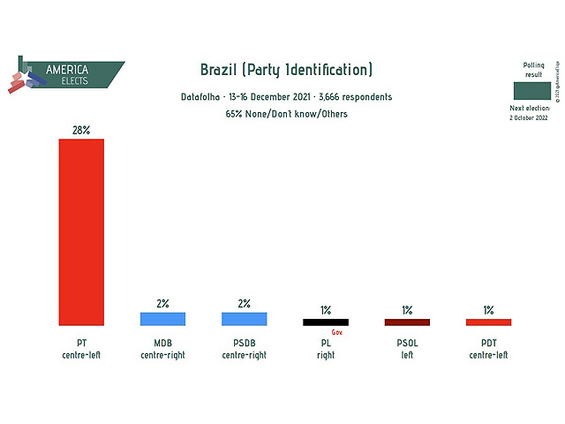

Slide 6
Ingresos familiares
L +33
B +10

Slide 7
Geografia
L +38
L +1

Slide 8
Edad
L +30
L +9

Slide 9
Género
L +20
L +6

Slide 10
Religión
L +25
B +18

